Slide 1
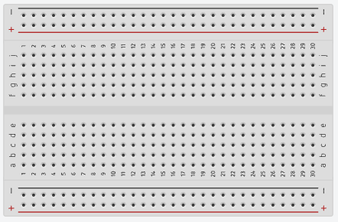
Bread board par Samuel.L

